Slide 1
Un Mondo per Sempre
Salviamo l’ambiente

Slide 2
Filastrocca dell’Acqua
Tanti ruscelli giù per la china,
Bella quell’acqua saltarellina
Che cresce , ingrossa , si fa torrente
E poi c’è pesca per tutta la gente
C’è un lago azzurro – grande parecchio –
Tu ci sei dentro , come allo specchio.

Slide 3
Che esca solo acqua che serve;
Quella che cresce se no si perde
Se guardi il cielo, se guardi il mare
Se guardi il monte sempre ti appare
Scendi giù in strada dopo la neve
Eccola in terra. E’ bianca e si vede
Metti al mattino , un piede nel prato….
Eccoti trovi tutto bagnato
Freddo al mattino: la strada è bianca
E’ tutta brina quella che imbianca

Slide 4
Se grossi lampi solcano il cielo
Il temporale è come un velo
Tutto di gocce fitte e vicine
Ed anche il tuono si fa sentire
Così vedete cari bambini
Che ovunque è acqua : state vicini
E, usate sempre un bene puro
Così pensate al vostro futuro

Slide 5
Vedremo tre avventure di goccina
Nella prima goccina scopre l’importanza dell’acqua
Nella seconda goccina scopre l’inquinamento
Nella terza goccina insegna ad un bambino sprecone
come si debba utilizzare correttamente l’acqua
Guarda il video su: https://youtu.be/YMEyNuLn68I

Slide 6
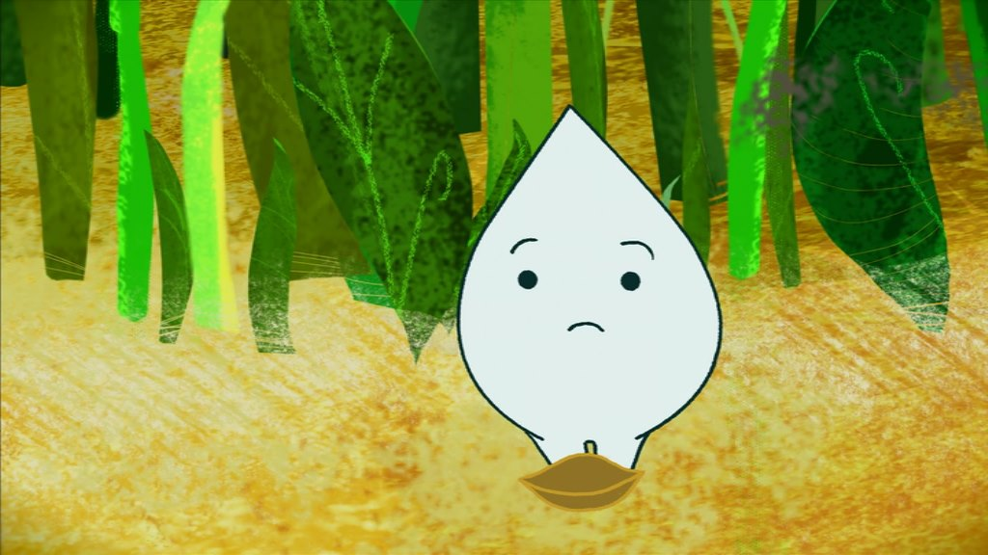
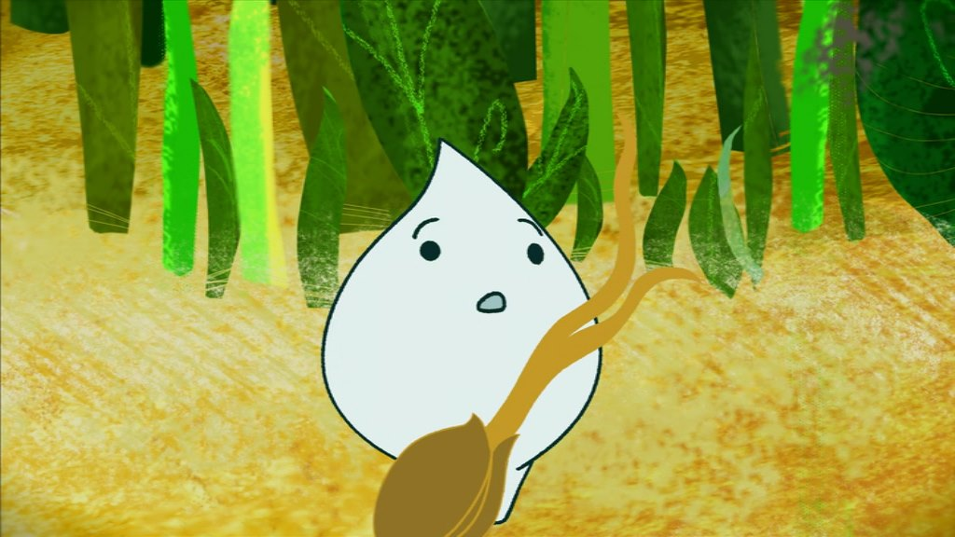
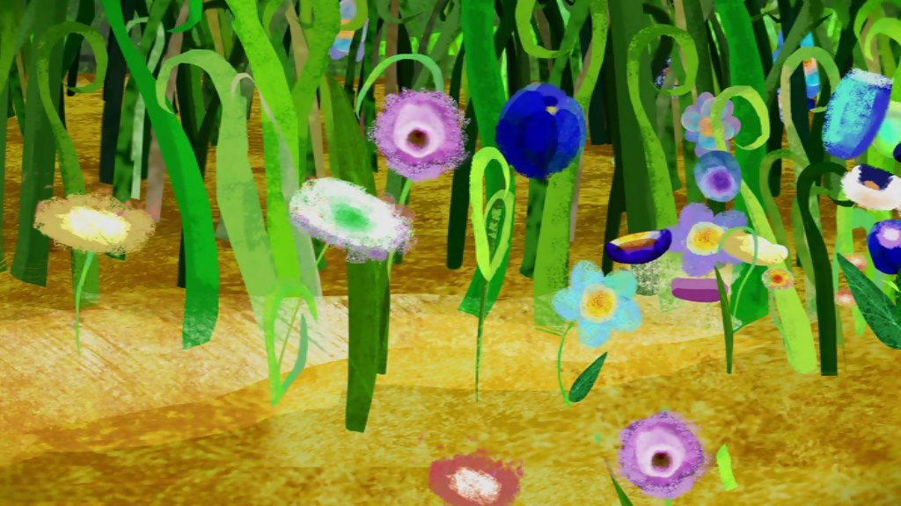
Incontreremo
Goccina bagna il seme
Il seme germoglia
Spuntano dei bei fiori
L’ape succhia il nettare

Slide 7
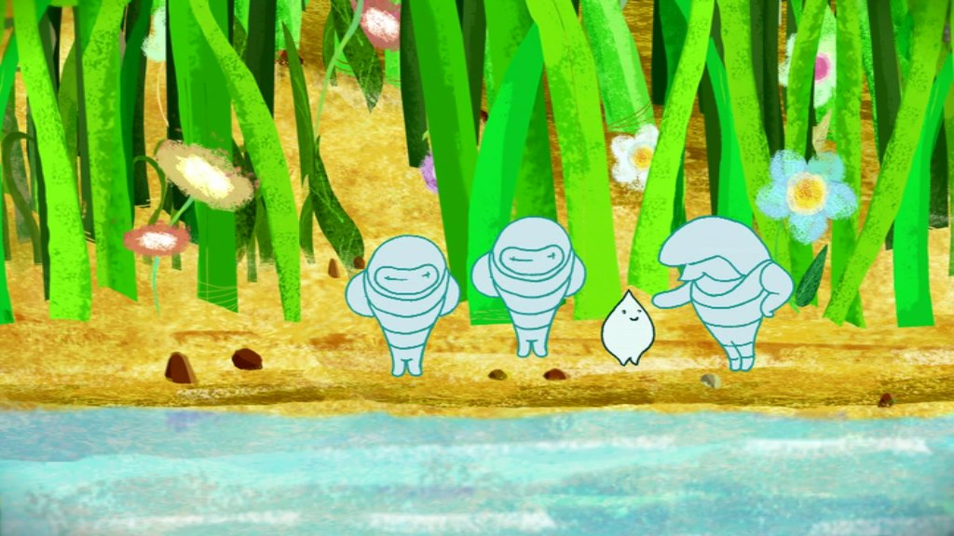
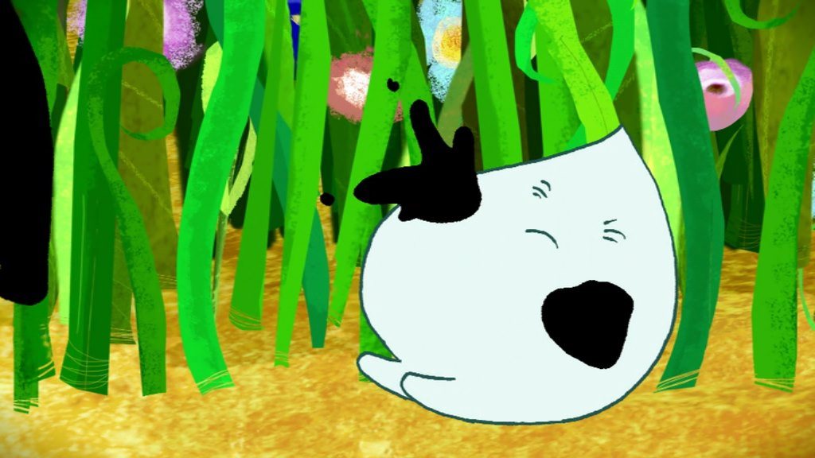
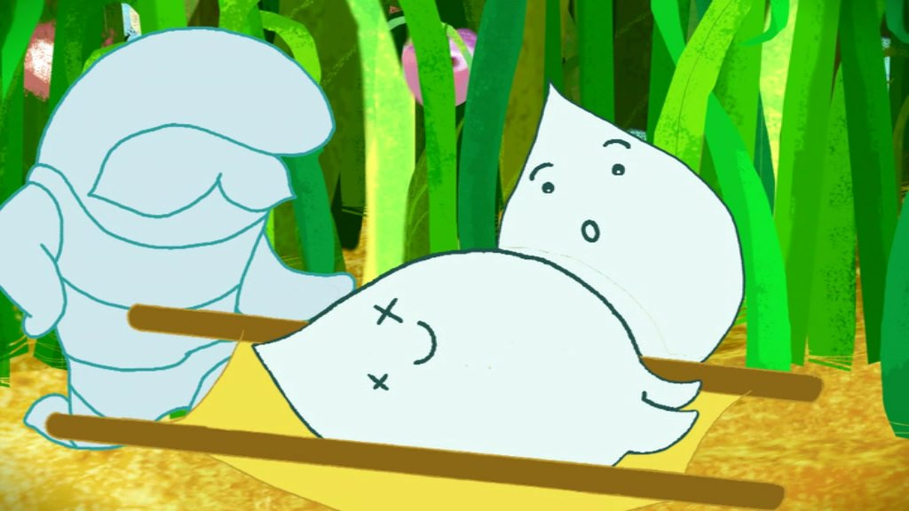
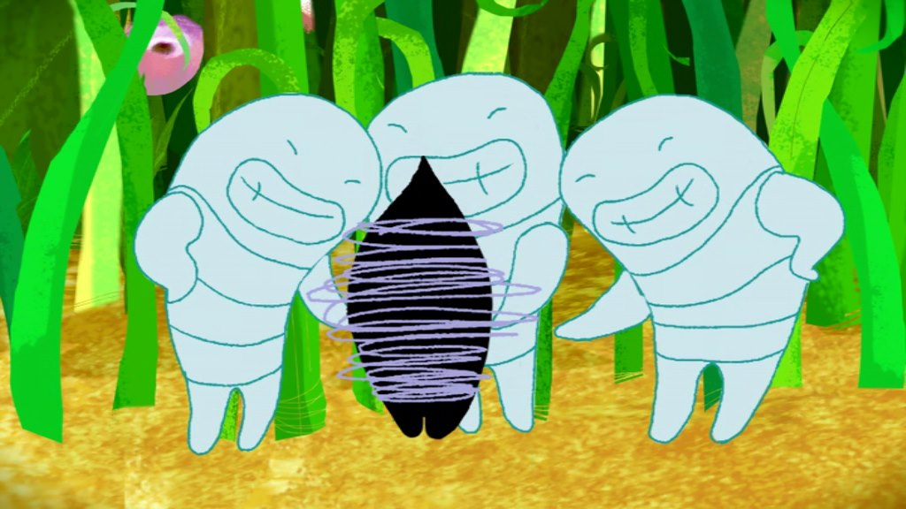
Ed ancora
Goccina e la squadra ecologica
Acida : la goccia inquinata inquina goccina
Goccina ripulita
Anche acida viene decontaminata

Slide 8
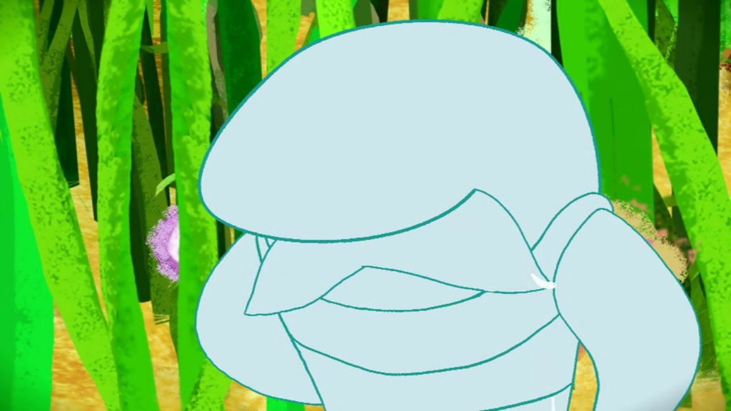
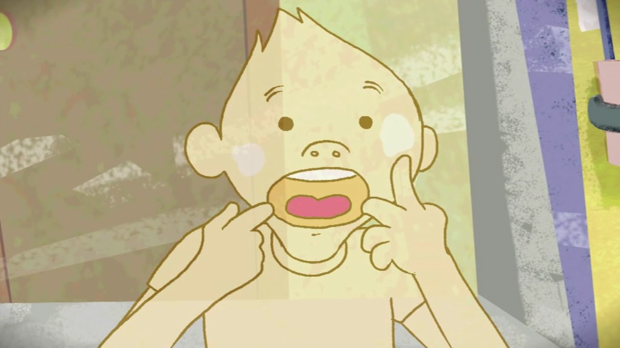
Capitan CARBONE
Il bambino Sprecone
Carletto si lava i denti con il rubinetto aperto

Slide 9
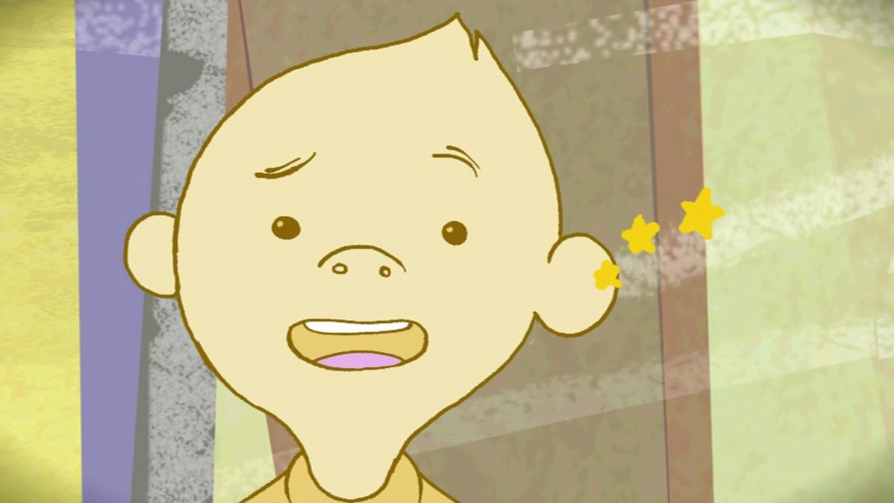
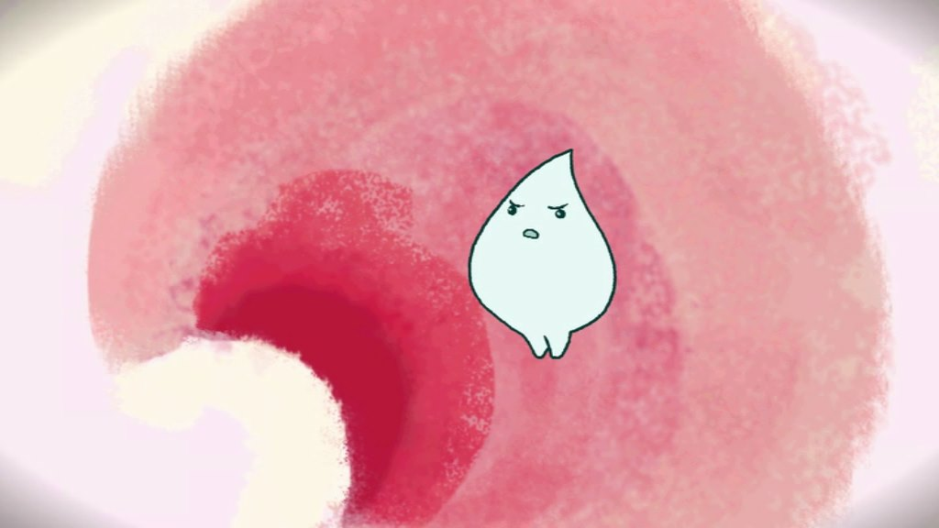
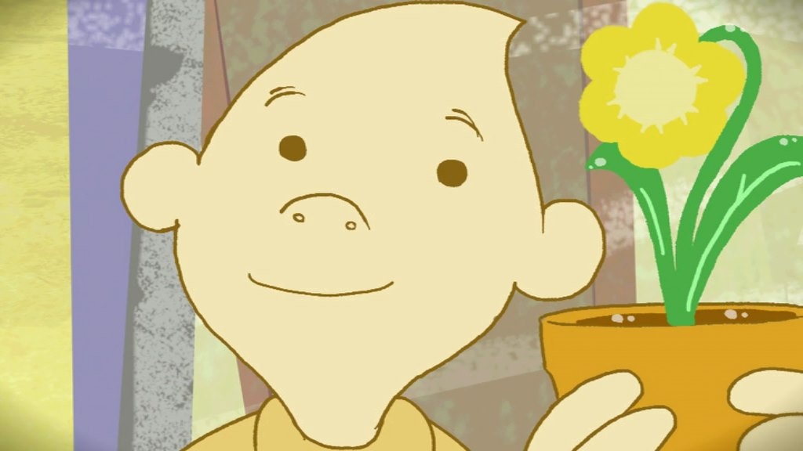
Carletto riceve un avviso acustico
Goccina parla nell’orecchio di Carletto
Carletto con Goccina fa sbocciare un fiore

Slide 10
Il Cartone Animato
Scritto e diretto
Carlotta Givo e Riccardo Penasso

Slide 11
Ma noi cosa Sappiamo dell’acqua
Nei Laghi
Nei Mari
Negli Stagni
Nei Fiumi
In natura si trova ovunque
Nel Cielo
Acqua
È indispensabile
Alla VITA

Slide 12
Odore
Superficie
Terrestre
Ricopre tre quarti della
L’Acqua
Non ha
colore
Forma
Si rinnova attraverso
Ciclo dell’acqua
condensazione
Fusione
Che prevede quattro fasi
solidificazione
Evaporazione

Slide 13
Lo sapevate che anche San Francesco d’Assisi ha parlato di acqua
nel «Cantico delle Creature»
……..Laudato sii ,mio Signore, per sora acqua
La quale è molto utile , e umile , e preziosa e casta
Riuscite a spiegare, con l’aiuto dell’insegnante, perché San Francesco usa quei quattro aggettivi?
Utile, umile, casta e pura
Goccina, nel cartone animato, indica il perché!!!!

Slide 14
L’acqua nella poesia
Sai chi era Gabriele Dannunzio?
ACQUA
Acqua di monte
Acqua di fonte
Acqua piovana
Acqua sovrana
Acqua che odo
Acqua che lodo
Acqua che squilli
Acqua che brilli
Acqua che canti e piangi
Acqua che ridi e muggi,
Tu sei la vita e sempre, sempre fuggi
Gabriele Dannunzio
Commenta la poesia con i tuoi compagni
Scrivi una breve poesia sull’acqua

Slide 15
Anche Tu puoi fare qualcosa
per rispettare l’ ACQUA
Dieci piccole regole

Slide 16
Chiudi sempre bene il rubinetto: piccola goccia vuol dire grande spreco
Riempi un bicchiere d’acqua per lavare i denti , non lasciare mai il rubinetto aperto
Non buttare a terra mai rifiuti o immondizie a terra o nell’acqua
Mentre insaponi le mani chiudi il rubinetto
Quando fai la doccia non stare molto tempo sotto l’acqua corrente
Ricorda che facendo la doccia consumi 1/3 dell’acqua consumata per fare il bagno

Slide 17
7 Se a tavola avanzi dell’acqua, usala per innaffiare le piante
8 Chiedi a papà di mettere un frangi flusso al rubinetto, consumerai meno acqua
9 Chiedi a papà di mettere in bagno una vaschetta con due pulsanti: quando fai pipì potrai usare la metà dell’acqua
10 Ricorda a mamma di usare la lavatrice e lavastoviglie a pieno carico e con ciclo economico: tutto sarà pulito ed avrà risparmiato acqua e corrente elettrica

Slide 18
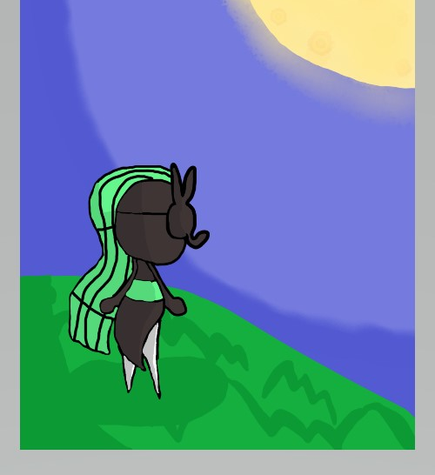
ARIA
Parliamo di

Slide 19
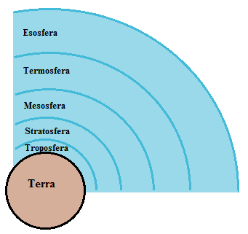
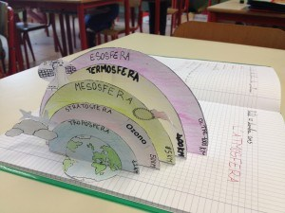
strati dell’atmosfera

Slide 20
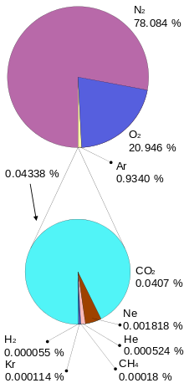
L'aria è un miscuglio di sostanze aeriforme (gas e vapori) che costituisce l’atmosfera terrestre^{2]}

Slide 21
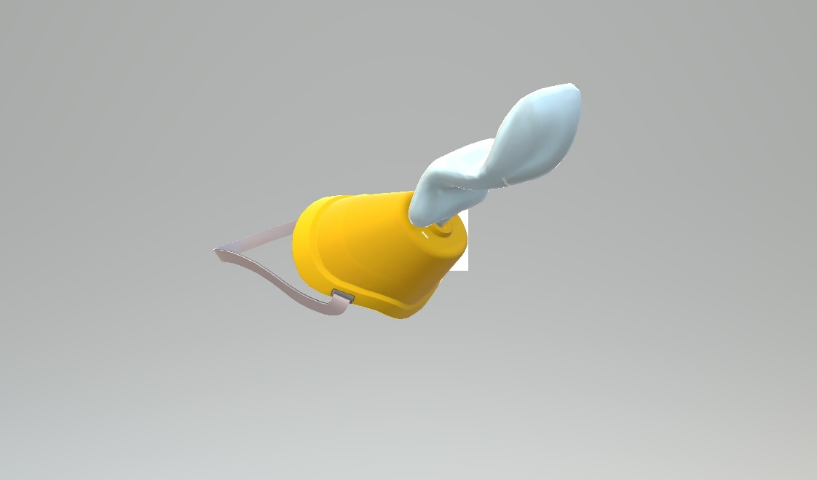
È un componente essenziale per la vita della maggior parte degli organismi animali e vegetali e in particolare per la vita umana, per cui la sua salvaguardia è fondamentale
Aiuto mi manca l’ossigeno
Le piante, gli animali e l'uomo, hanno bisogno dell'ossigeno presente nell'aria per vivere.
Senza ossigeno non si respira , quindi, si muore.
L'aria, è indispensabile alla vita solo per questo motivo?.

Slide 22
Il Sole emette tre tipi di raggi:
i raggi ultravioletti, cioè quei raggi che ci fanno abbronzare;
la luce, che ci permette di vedere;
i raggi infrarossi che ci riscaldano.

Slide 23
Dove è posizionato l’Ozono?
La Stratosfera è uno degli strati di cui si compone l’Atmosfera
Qui si trova uno strato di ozono, un gas formato da ossigeno, che è molto importante per la salute degli esseri viventi.
Infatti, i raggi ultravioletti possono essere causa di problemi alla:
vista,
alla pelle
malformazioni sui nascituri.

Slide 24
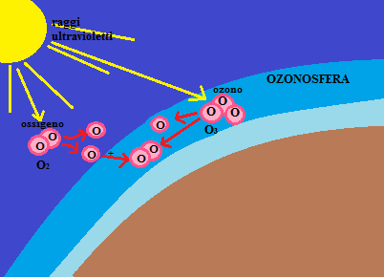
L'Ozonosfera è in grado di assorbire il 90% dei raggi ultravioletti.
I raggi ultravioletti possono essere pericolosi per gli esseri viventi.
Lo strato dell'ozono svolge l'importante funzione di assorbire tali raggi, impedendo loro di giungere fino alla Terra.
L’inquinamento dell’aria, ed in particolare l'uso di alcuni gas, ha ridotto lo strato di ozono e ha creato alcuni grossi buchi, soprattutto in corrispondenza dei Poli del pianeta. Per questo si parla di buco dell'ozono

Slide 25
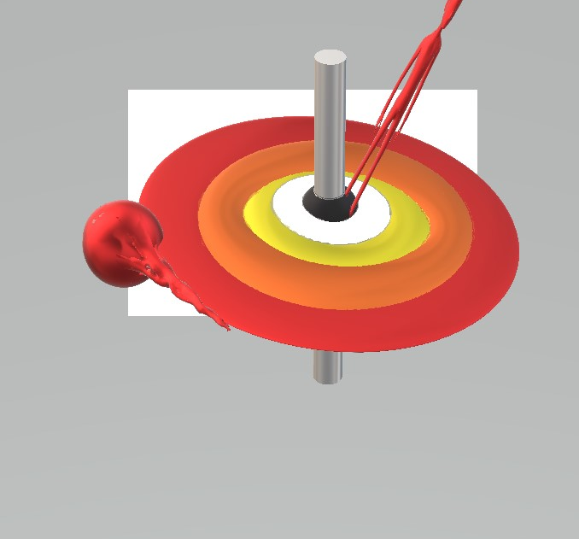
Il buco dell’Ozono

Slide 26
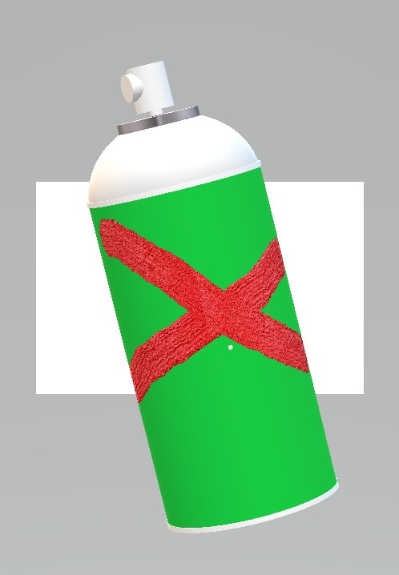
Cause del buco dell’Ozono
Gas contenuti nelle bombolette spray
Gas contenuti negli impianti di refrigerazione

Slide 27
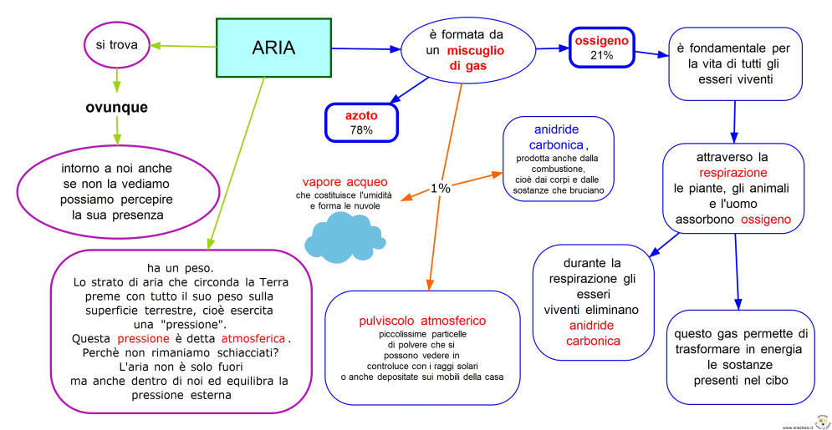

Slide 28
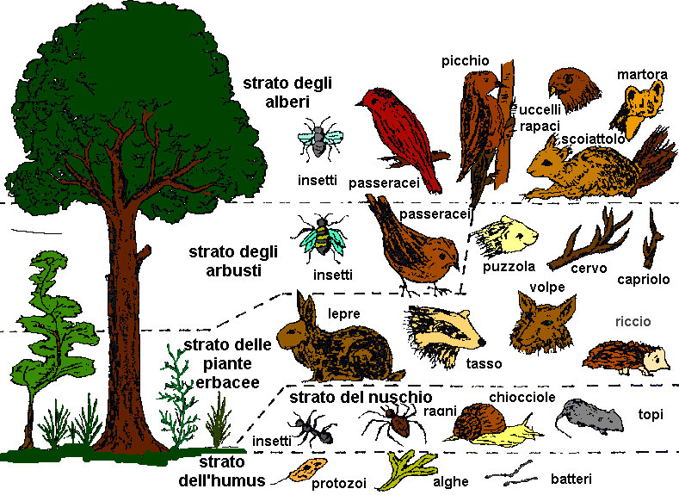
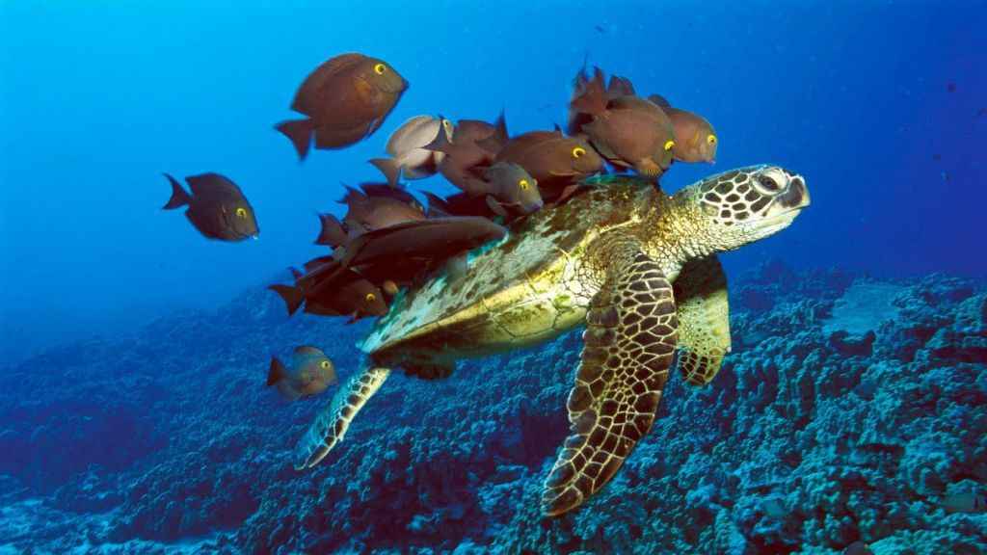
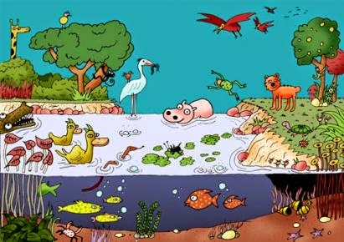
La qualità dell’aria ha un impatto importante sull’eco sistema e sulla salute umana.
Cos’ è l’ecosistema? E’ l’insieme degli organismi viventi e della materia non vivente che interagiscono in un determinato ambiente costituendo un sistema autosufficiente e in equilibrio dinamico (lago, stagno, savana, ecc.).
Alcuni esempi di ecosistema

Slide 29
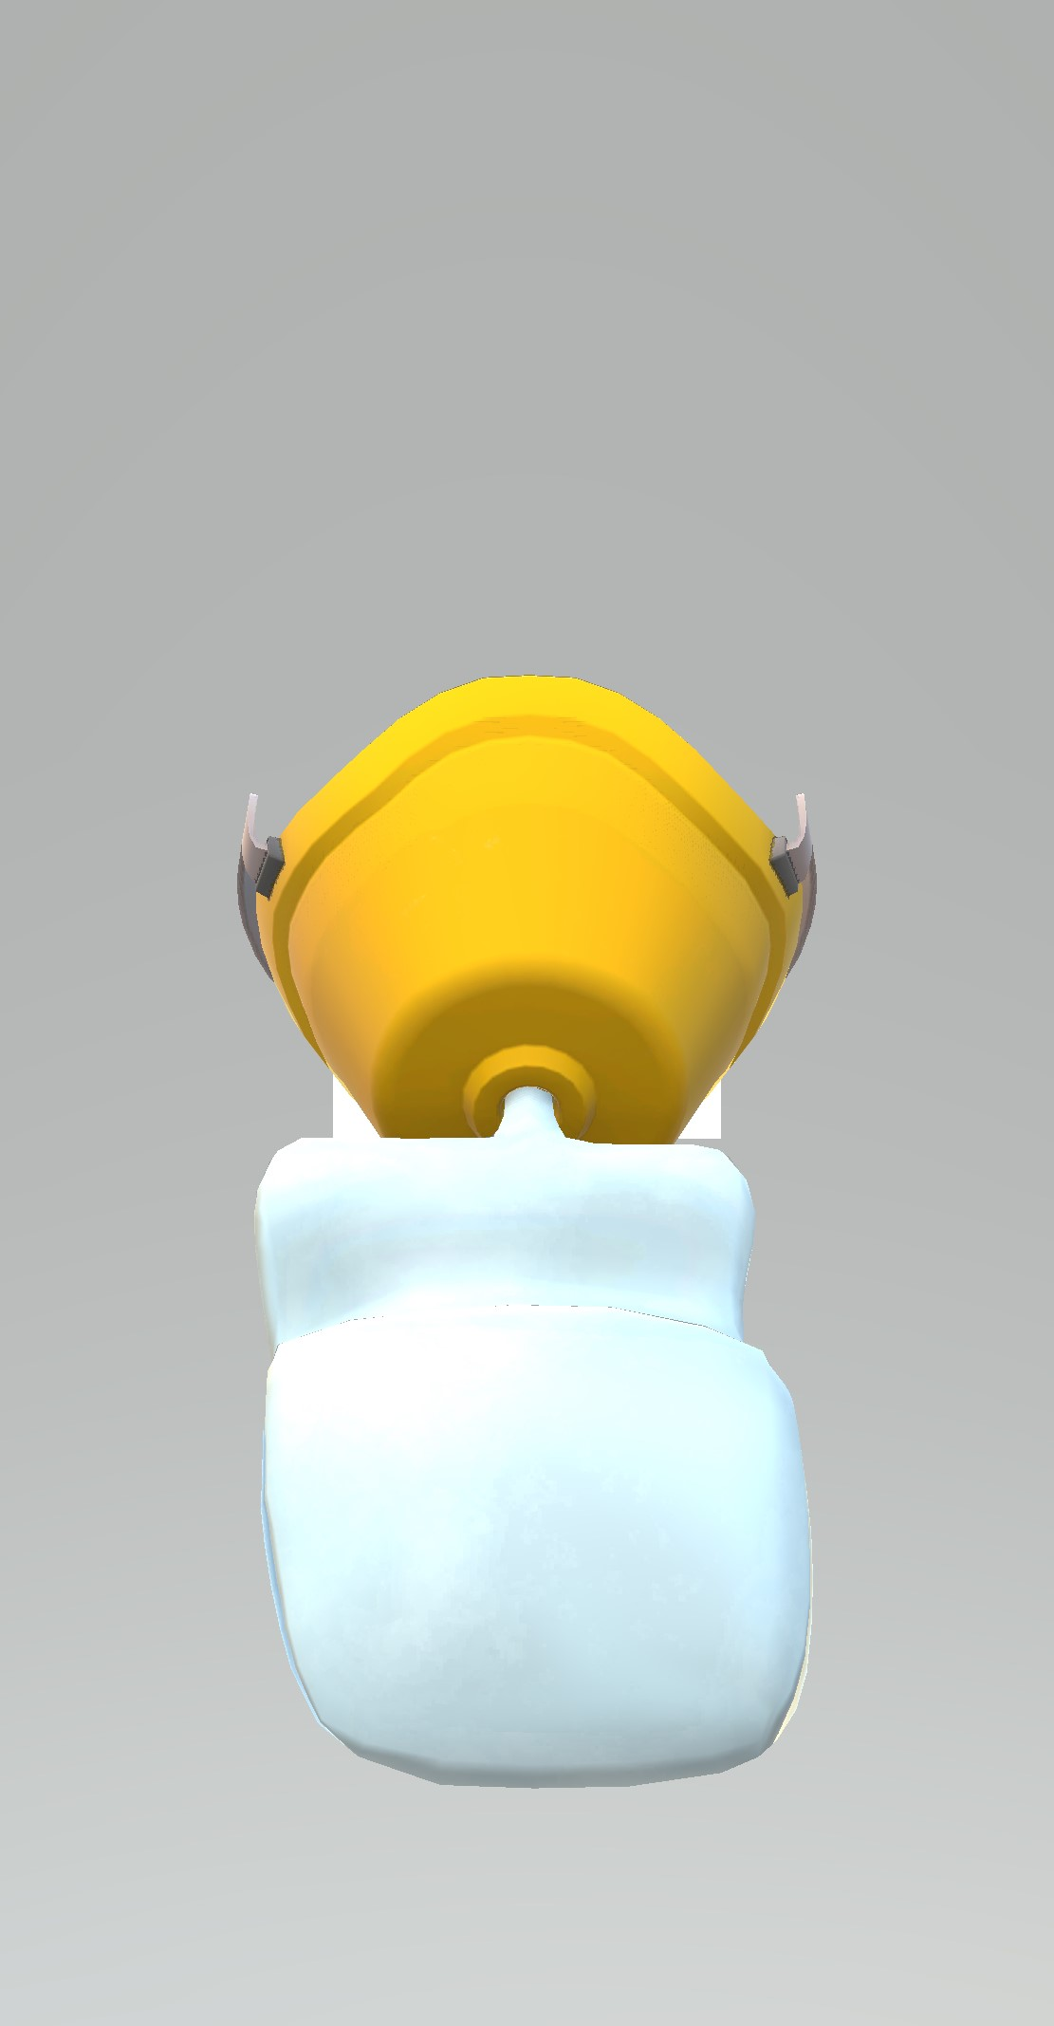
.
Il fattore più importante per determinare la qualità dell'aria è la sua composizione. In particolare:
la percentuale di azoto e ossigeno presenti nell'aria sono praticamente costanti e corrispondono insieme al 99% della composizione dell'aria secca,
+
= 99%
Ossigeno
Azoto

Slide 30
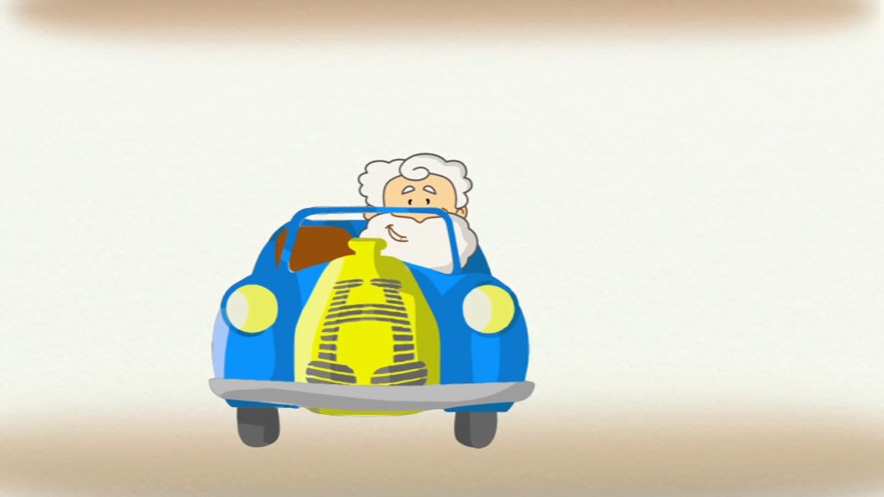
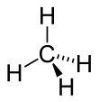
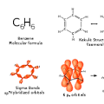
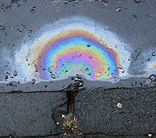
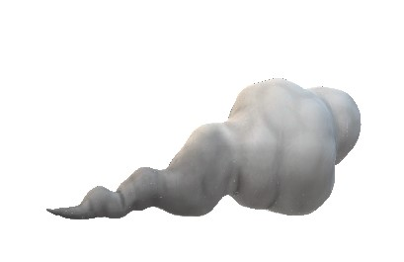
Gli inquinanti presenti nell'aria sono presenti in piccole quantità, misurabili in termini di parti per milione (ppm) o parti per miliardo (ppb).
Tra questi inquinanti si annoverano:
composti organici volatili: associati al traffico
Benzene
metano
Gasolio sull’asfalto
Solventi per la verniciatura

Slide 31
Il fattore più importante per determinare la qualità dell'aria è la sua composizione. Quali sono gli elementi che compongono l’aria?
Composizione dell'aria secca
Nome | Formula | Proporzione o frazione molare^{[ppm 1]} | % (m/m)
Azoto | N₂ | 78,08% | 75,37%
Ossigeno | O₂ | 20,95% | 23,1%
Argon | Ar | 0,934% | 1,41%
Biossido di carbonio | CO₂ | 407,05 ppm (marzo 2017)^{[8]}
Neon | Ne | 18,18 ppm
Elio | He | 5,24 ppm
Monossido di azoto | NO | 5 ppm
Kripton | Kr | 1,14 ppm
Metano | CH₄ | 1 - 2 ppm
Idrogeno | H₂ | 0,5 ppm
Ossido di diazoto | N₂O | 0,5 ppm
Xeno | Xe | 0,087 ppm
Diossido di azoto | NO₂ | 0,02 ppm
Ozono | O₃ | da 0 a 0,01 ppm
Radon | Rn | 6 × 10⁻¹⁴ ppm

Slide 32
L'immissione di taluni gas in atmosfera può innescare il processo di acidificazione, il gas più importante che porta all'acidificazione è il biossido di zolfo SO₂. Le emissioni di ossidi di azoto che vengono ossidati per formare acido nitrico sono di crescente importanza a causa di controlli più rigorosi sulle emissioni di composti contenenti zolfo. L'emissione stimata si aggira intorno ai 70 Tg all'anno, sotto forma di SO₂ proveniente dalla combustione di combustibili fossili e dall'industria, 2,8 Tg da incendi e fra i 7 e gli 8 Tg per anno emessi dai vulcani^{[8]}.

Slide 33
I principali fenomeni naturali che contribuiscono all'immissione di gas nell'atmosfera sono le emissioni dei vulcani; Nei casi di massiva attività vulcanica si sono osservate precipitazioni con acidità anche a pH 2.
La principale fonte biologica dei composti contenenti zolfo viene identificata nel solfuro di dimetile;
L'acido nitrico in acqua piovana invece è una fonte importante di azoto fissato per la vita vegetale, a volte prodotto anche dall'attività elettrica nell'atmosfera, come per esempio le scariche dei fulmini, depositi acidi sono stati infine individuati nei ghiacci perenni^{[9]}.

Slide 34
I suoli delle foreste di conifere risultano molto acidi, ciò si deve alla naturale decomposizione degli aghi, questo fenomeno non deve essere confuso con l'attività umana.
Composti di zolfo e di azoto possono anche essere immessi nell'ambiente da attività umane, quali per esempio: la produzione di elettricità, le fabbriche e veicoli a motore, le centrali elettriche a carbone risultano fra le più inquinanti. Inoltre, l'industria animale svolge un ruolo importante, in quanto risulta responsabile di quasi i due terzi di tutte le emissioni di ammoniaca prodotta da attività antropiche, la quale contribuisce significativamente al fenomeno dell'acidificazione^{[10]}.

Slide 35
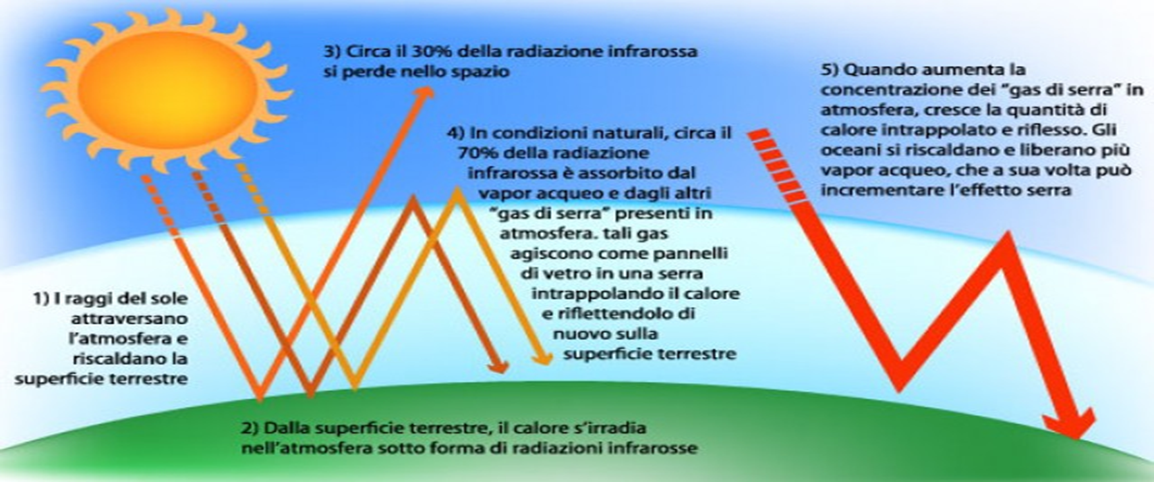
Gas Serra

Slide 36
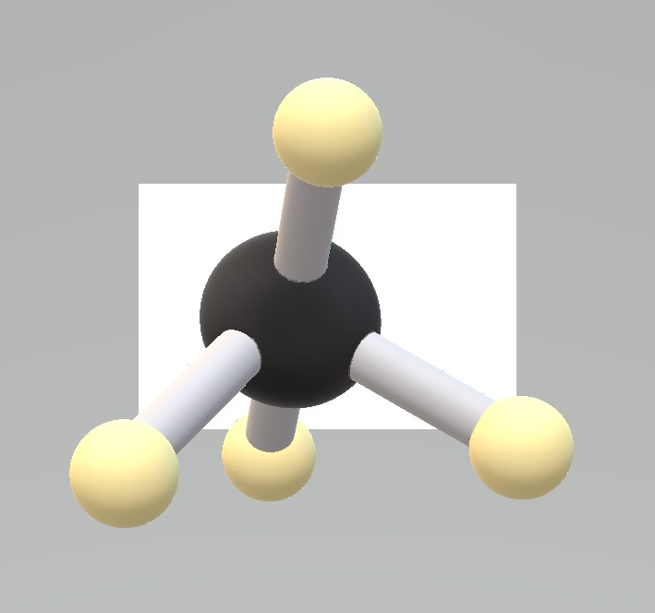
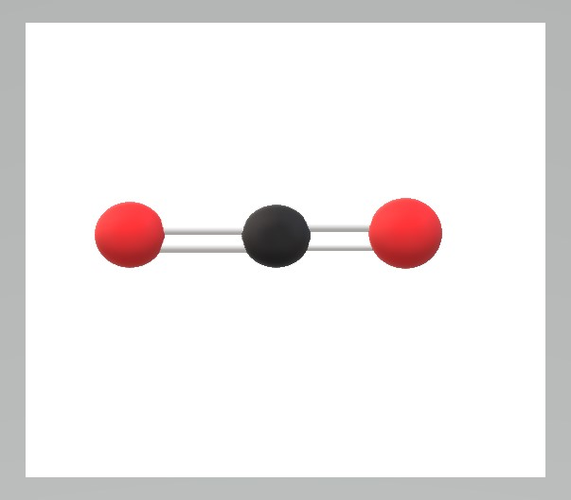
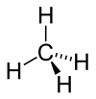
GAS SERRA
anidride carbonica
metano
clofluorocarburi (CFC)
]
Metano
CO₂ Anidride Carbonica

Slide 37
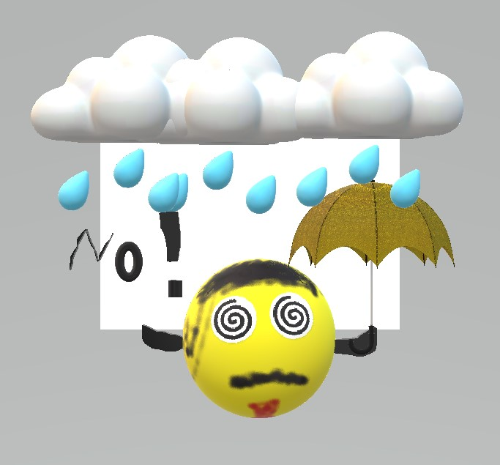
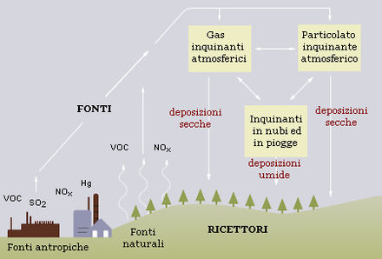
Gas Serra
NOx responsabili delle piogge acide, che provocano notevoli danni alle foreste;

Slide 38
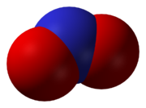
La figura rappresenta il biossido di azoto NO₂
Di che colore sono gli atomi di azoto e quelli dell’ossigeno?
1
La struttura della figura è uguale a quella n1?
Se si spiega il motivo
Se no spiega il motivo
Saresti capace di scrivere la formula della figura 2
2

Slide 39
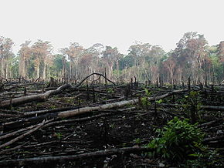
La deforestazione o l'allevamento del bestiame possono contribuire notevolmente all'aumento delle emissioni di gas serra
Perché ? Racconta le motivazioni

Slide 40
Le flatulenze animali sono responsabili di quasi la metà delle emissioni di gas serra mondiali.( Immissione di gas metano)
I disboscamento fa sì che si riduca l’assorbimento da parte degli alberi della CO₂
Nelle attività umane i gas serra sono prodotti, principalmente, da:
Ricorso a combustibili fossili (petrolio, carbone ecc.), impiegati, ad esempio a scopo energetico, per il riscaldamento degli edifici, nei sistemi di produzioni industriale e nei trasporti; essi sono i principali responsabili dell'emissione in atmosfera di anidride carbonica (CO2);
Processo di smaltimento dei rifiuti che producono fumi, polveri sottili No e Co₂

Slide 41
Utili accorgimenti da ricordare ai genitori
Tener il riscaldamento di casa con una temperatura massima di 20° C
Tenere sotto controllo i fumi della caldaia facendola visionare da un tecnico delle caldaie
Aggiornare il libretto caldaia
Utilizzare con più frequenza i mezzi pubblici
Controllare i fumi di scarico della macchina cambiando una volta di più i filtri dell’aria
Effettuare la raccolta differenziata dei rifiuti
Richiedere alle autorità preposte l’implementazione del verde urbano
Mangiare carne in quantità moderata

